Slide 1
Викторина «Кто здесь самый умный?»
Выполнили студентки: 221Н1 группы
Жолтикова Вита, Исангулова Арина.

Slide 2
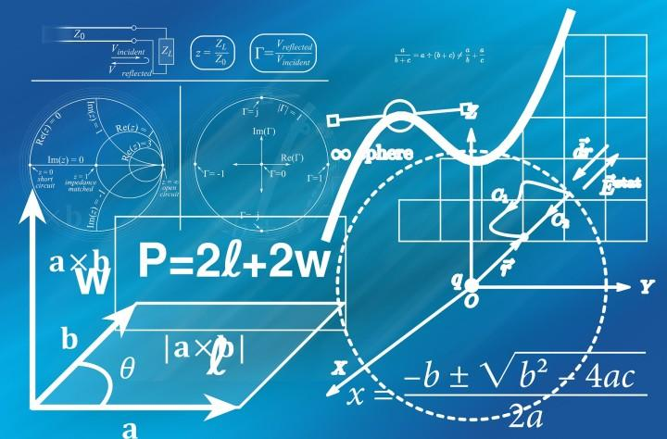
Назовите отрезок, который соединяет вершину треугольника с серединой противоположной стороны.
Медиана

Slide 3
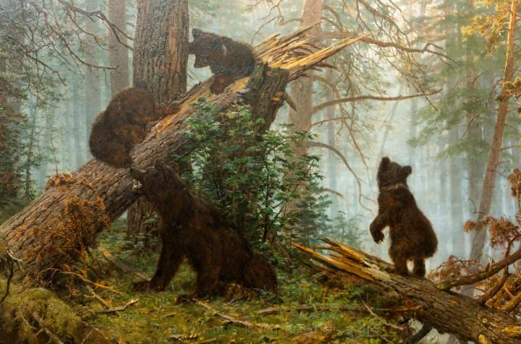
Какой художник написал картину «Утро в сосновом лесу»?
Иван Шишкин

Slide 4
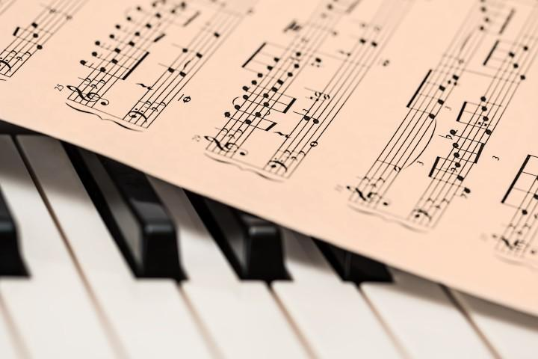
Что означает музыкальный термин «Аллегро»?
Быстро

Slide 5
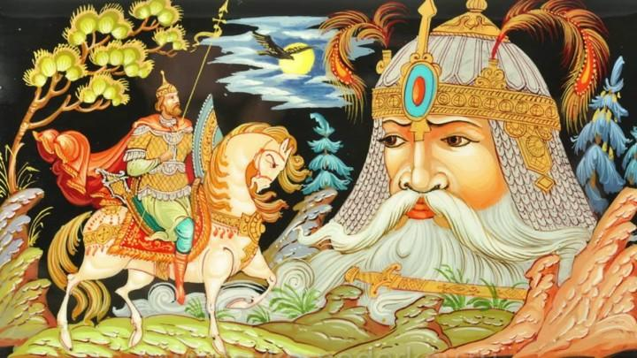
Кто автор поэмы «Руслан и Людмила»?
Александр Пушкин

Slide 6
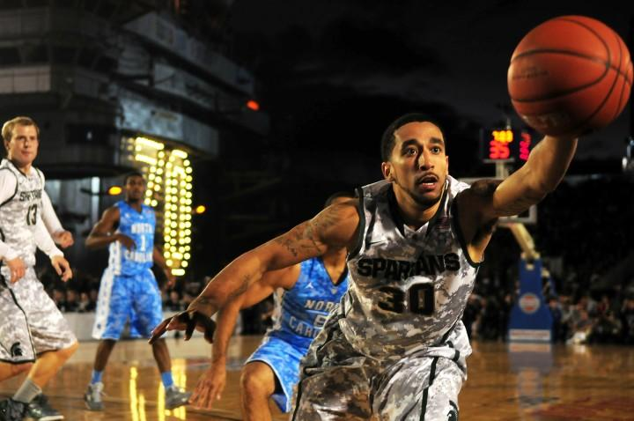
Сколько игроков в баскетбольной команде?
Пять

Slide 7
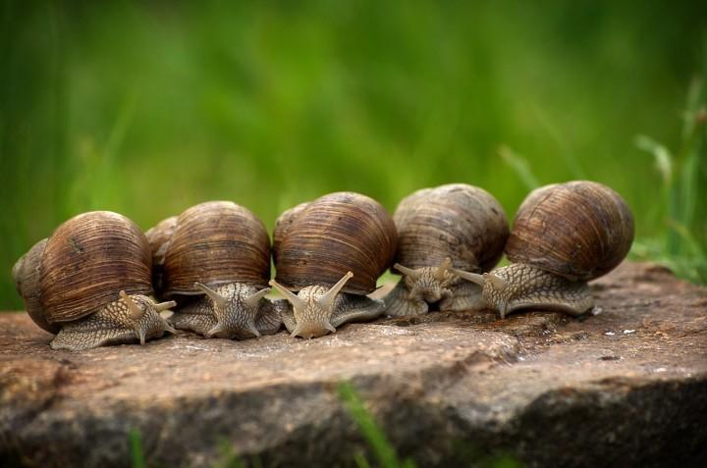
Как называется наука, изучающая моллюсков?
Малакология

Slide 8
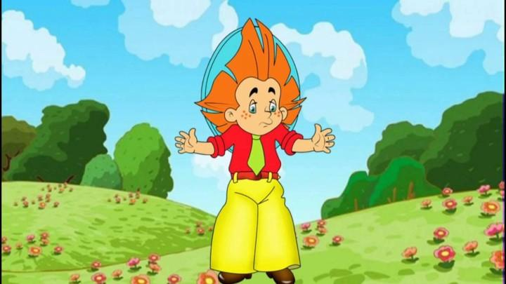
Кто написал сказочную трилогию о Незнайке?
Николай Носов

Slide 9
Как называется геометрическая фигура, которая образована точкой и двумя лучами, исходящими из нее?
Угол

Slide 10
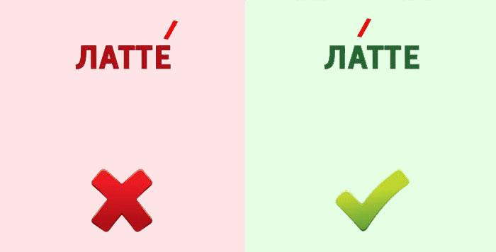
Как называется раздел науки о языке, в котором изучаются звуки речи и ударения?
Фонетика

Slide 11
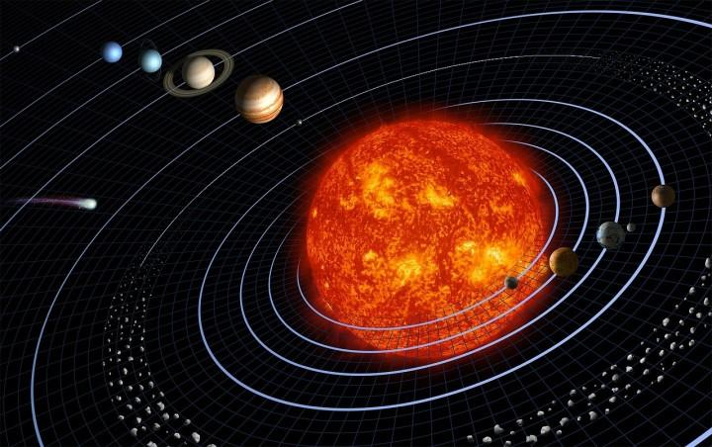
Назовите самую большую планету Солнечной системы.
Юпитер

Slide 12
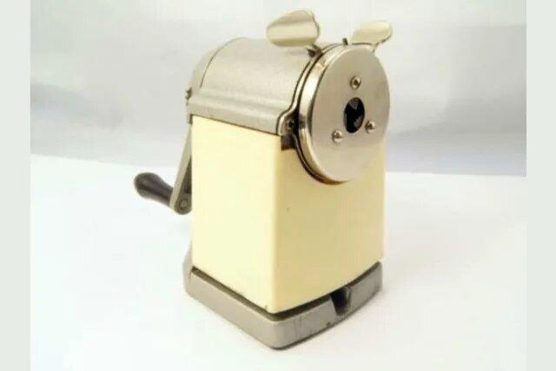
Что это?
Точилка для карандашей

